Slide 1
بسم الله الرحمن الرحيم تا اسلاید 17 مربوط به جلسه نهم و از این اسلاید تا آخر مربوط به جلسه دهم می باشد.

Slide 2
جلسه نهم: مديريت مواد و يادداشت برداری

Slide 3
گونه های يادداشت
يادداشت انديشه های شخصی
Personal ideas
يادداشت از منابع
Referential notes

Slide 4
موارد ثبت انديشه های شخصی
نمونه هايی از اين نوع يادداشت ها:
يادداشت های محمد قزوينی، گرد آورده ايرج افشار
يادداشت های شهيد مرتضی مطهری
Roland Barthes par Roland Barthes
رولان بارت نوشته رولان بارت

Slide 5
يادداشتهای ارجاعی
_{برداشت مستقيم}
_{برداشت با کاهش}
_{ترکيبی از يادداشت ارجاعی} و شخصی
_{برداشت با افزايش}

Slide 6
برداشت مستقيم
Quotation
موارد تجويز نقل قول
استانداردهای نقل قول
قالبهای نقل قول

Slide 7
موارد تجويز نقل قول
الف. نقل عبارتهايی که دارای خصوصيت و استقلال هويتی باشند:
1. نقل عبارتهايی با هويت ويژه دينی، مانند آيات قرآن، احاديث، عبارات ديگر کتب مقدس
2. نقل عبارتهايی با هويت ويژه حقوقی، مانند ماده های قوانين، مقررات، اساس نامه ها و آيين نامه ها
3. نقل عبارتهايی با هويت ويژه فرهنگی، مانند شعارها و ضرب المثل ها
4. نقل عبارتهايی با هويت ويژه ادبی، مانند شعر يا قطعه ای نثر
ب. نقل عبارتهايی که به سبب پيچيدگی يا نکته ای خاص، موضوع بحث بوده باشند.

Slide 8
استانداردهای نقل قول
مطلب بايد عينا نقل شود.
در صورت تفاوت زبانی، عبارت بايد به زبانِ گزارش ترجمه شود، مگر در مواردی که موضوع پژوهش ظرفيت دوزبانگی را داشته باشد.
مطلب منقول بايد به صراحت به مرجع گوينده نسبت داده شود.

Slide 9
استانداردهای نقل قول
مطلب منقول نبايد به گونه ای تقطيع شود که معنا دچار تحريف گردد. مانند ”لا تقربوا الصلاة“ بدون ”و انتم سکاری“.
”لا تقبح وجهه، فان الله خلق آدم علی صورته“
(ابن بابويه، عيون اخبار الرضا ع)

Slide 10
قالبهای نقل قول
به هنگام آغاز نقل قول از مشتقات فعل گفتن يا فعلی معادل آن استفاده شود.
بلافاصله پس از پايان نقل قول بايد اصل ارجاع يا نشانه ارجاع قرار گيرد.
لذا فعل گفتن علامت آغاز نقل قول و ارائه مرجع علامت پايان نقل قول است.
قبل از پايان يک نقل قول، نبايد نقل قول ديگری آغاز گردد. دو نقل قول نيز نبايد با يکديگر تلفيق گردد.

Slide 11
قالبهای نقل قول
استفاده از علامت نقل قول “bbb” يا ‘bbb’ در لاتين و «ببب» در فارسی و عربی.
در صورت تقطيع عبارت از وسط، بايد موضع تقطيع با علامت <...> مشخص شود. در باره عبارات دارای آغاز و انجام مشخص، مانند آيات، در صورت تقطيع از اول و آخر هم علامت تقطيع لازم است.
قرار دادن واژه ها يا عبارات افزوده به اصل در ميان علامت کروشه [bbb]

Slide 12
برداشت با کاهش
کاهش شاکله محور (با حفظ شاکله کلی و حذف جزئيات)
کاهش داده محور (با حفظ جزئيات و گزيدن جزئی از کل)
صافی کردن داده ها (با حفظ گونه ای خاص از داده و حذف بقيه)
کمی کردن داده ها (با صرف نظر از ارزش کيفی)

Slide 13
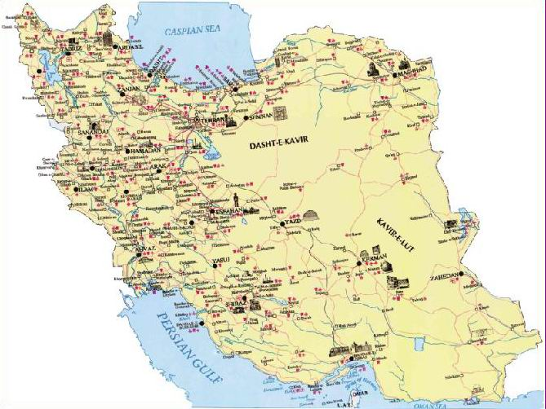

Slide 14
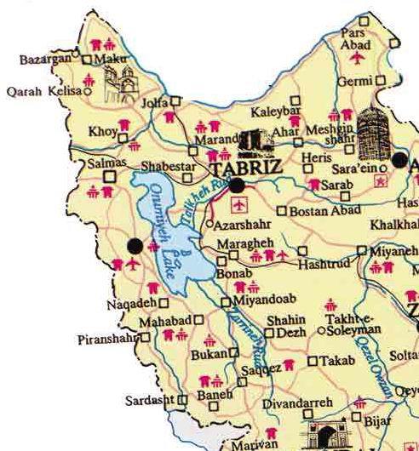

Slide 15
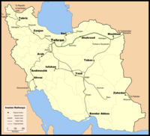

Slide 16
يادداشت برداری شاکله محور
با حفظ شاکله کلی و حذف جزئيات
محمد حسين علی الصغير، المستشرقون و الدراسات القرآنية
فصل اول: تاريخ القرآن

Slide 17
يادداشت برداری داده محور
با حفظ جزئيات و گزيدن جزئی از کل
کشاف زمخشری

Slide 18
صافی کردن داده ها
موضوع اصلی
يادداشت کردن مطالب مربوط به نظريه نسخ از کتاب الناسخ و المنسوخ ابوعبيد قاسم بن سلام
موضوع استطرادی
يادداشت کردن قرائات مختار ابن مجاهد از کتاب التيسير ابوعمرو که موضوع اصلی آن قرائات سبع است.

Slide 19
کمی کردن داده ها
کمی کردن داده ها با صرف نظر از ارزش کيفی
تبديل کيفيات مختلف به شاخصه ها و ارقام قابل محاسبه
مانند تبديل فاصله تبريز تا تهران به يک اندازه
624 کيلومتر
استفاده از مقاله آيات الاحکام، بررسی آماری کتب اماميه در طی سده های مختلف

Slide 20
برداشت با افزايش
ضبط داده های رده بندی
ضبط داده های بافتِ متن
رابطه مطلب با کليت منبع
افزودن خوانش پژوهشگر

Slide 21
ضبط داده های رده بندی
ابن نديم احمد بن حنبل را نه به عنوان فقيهی مستقل در عرض ائمه سه گانه، داوود و طبری، بلکه به عنوان يکی از فقيهان اصحاب حديث نام برده است (ص 320). اين نشان می دهد که در زمان ابن نديم، يعنی در اواخر سده 4ق، حتی در بغداد، مذهب حنبلی به عنوان مذهب مستقلی در کنار مذاهب ياد شده شناخته نمی شده است.
أحمد بن حنبل وهو أبوعبد الله أحمد بن حنبل وله من الكتب كتاب العلل كتاب التفسير كتاب محمود والمنسوخ كتاب الزهد كتاب المسائل كتاب الفضائل كتاب الفرائض كتاب المناسك كتاب الإيمان كتاب الأشربة كتاب طاعة الرسول كتاب الرد على الجهمية كتاب المسند يحتوي على نيف وأربعين الف حديث (ابن نديم، 320).

Slide 22
ضبط داده های بافت متن
ابن نديم در معرفی ابن جنيد اسکافی بدون آنکه به سال وفات وی اشاره کند، او را ”قريب العهد“ خوانده است (ابن نديم، 277). بايد گفت وی اين تعبير را در 11 مورد ديگر، در مورد افرادی به کار برده است که در دهه های ميانی سده 4 می زيستند و در فاصله هم نسلان و يک نسل پيش از او بودند (ابن نديم، 34، 49، 124، 125، 193، 221، 279، 282، 306، 397، 432).
ابن الجنيد أبو علي محمد بن أحمد بن الجنيد قريب العهد من أكابر الشيعة الامامية وله من الكتب ...

Slide 23
رابطه مطلب با کليت منبع
بخاری ضمن تأييد اينکه ايوب بن عائد طائی قائل به ارجاء بوده، وی را ”صدوق“ شمرده است؛ اما برخی از نقادان پسين اصحاب حديث مانند عقيلی، به همين لحاظ وی را در شمار ضعفا آورده است (عقيلی، 1/ 108).
أيوب بن عائذ الطائي حدثني آدم بن موسى قال سمعت البخاري قال أيوب بن كان يرى الإرجاء وهو صدوق (عقيلی، الضعفاء، 1/ 108)

Slide 24
افزودن خوانش پژوهشگر
سيوطی به هنگام بحث از وجود لهجات مختلف عربی در زبان قرآن، از ابوعبيده به عنوان کسی نام برده که تأليفی مهم در اين باره داشته است (سيوطی، المزهر، 2/ 22). شخصيت مورد نظر وی، نه ابوعبيده معمر بن مثنی، بلکه ابوعبيد قاسم بن سلام است که اثر وی با عنوان لغات القبائل فی القرآن الکريم، برجای مانده است.

